Slide 1
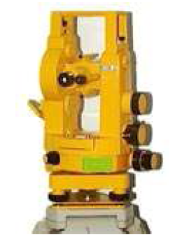
Teodoliti optik
Teodolitët optik i kanë rrethet prej qelqit.
Ndërtimi i avansuar i mikroskopit ka mundsuar bartjen e fotografisë prej limbit në vend të përshtshëm për lexim. Okulari i mikroskopit për lexim ndodhet pranë okularit të durbinit.
Teodoliti optik Zeiss Theo 010b

Slide 2
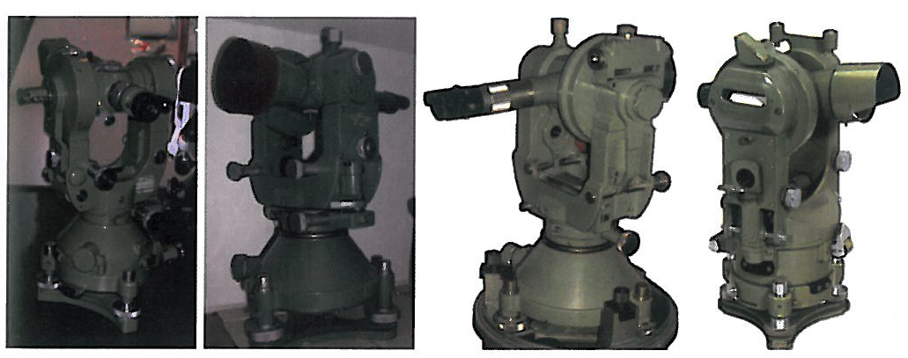
Teodolitët klasik

Slide 3
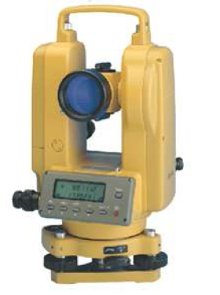
Teodoliti elektronik
Teodolitët elektronik kanë ndërtim të posaqem të rretheve të përshtatshëm për lexime duke përdorur sisteme elektrooptike, të cilët mundësojnë memorimin e leximit të limbit si dhe duke përdorur programe memoruese bëjnë përpunimin e të dhënave
Teodoliti elektronik South survey ET-02

Slide 4
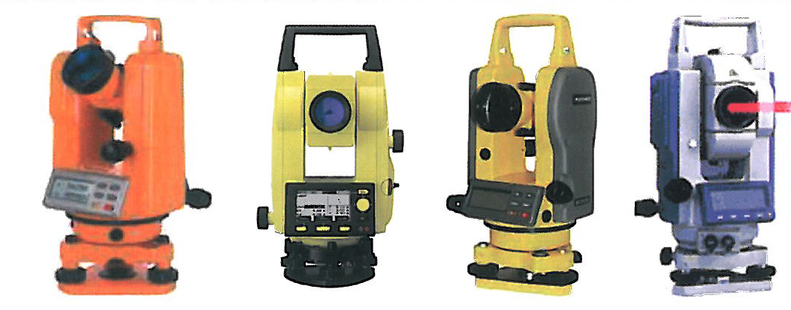
Teodolitët elektronik dhe laserik

Slide 5
Instrumenti per matjen e kendeve -Teodoliti
Pjeset kryesore te teodolitit jane:
Dylbia (rrotullohet rreth boshtit te vet horizontal- nderton dhe boshtin vizual)
Alhidada (rrotullohet rreth boshtit te vet vertikal qe duhet te kaloj neper qendren A‘ te rrehit horizontal-barte dylbine) mundeson edhe nje rrotullim te dylbise ne planin horizontal.
Libela (ka boshtin e vet horizontal identik me tangjenten ne nje pike ne pjesen e lakuar te saj) nuk ka ndonje bosht rrotullimi.
Rrethi horizontal (limba) nuk ka ndonje bosht.
Qe te mund te punohet me teodolit, ai centrohet sakte mbi piken gjeodezike, i vendosur ne lartesi te pershtatshme mbi trekembesh te perforcuar mire per siperfaqe te tokes. Lartesia e teodolitit ne pozicion pune ndryshon nga stacioni ne stacion por gjithenje i pershtatet lartesise se personit qe kryen matjen. Mund te vendoset edhe mbi shtylle te fiksuar ne menyre te perhershme prej betoni.

Slide 6
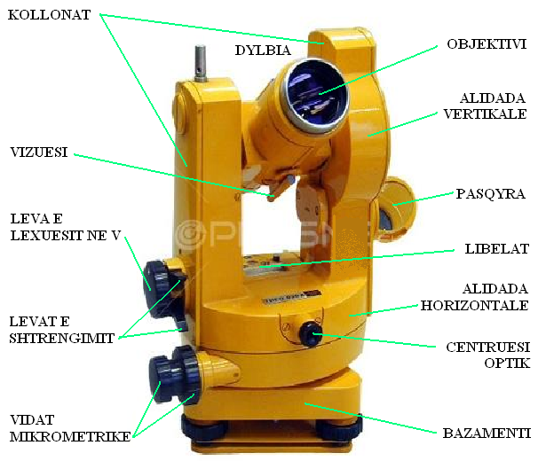

Slide 7
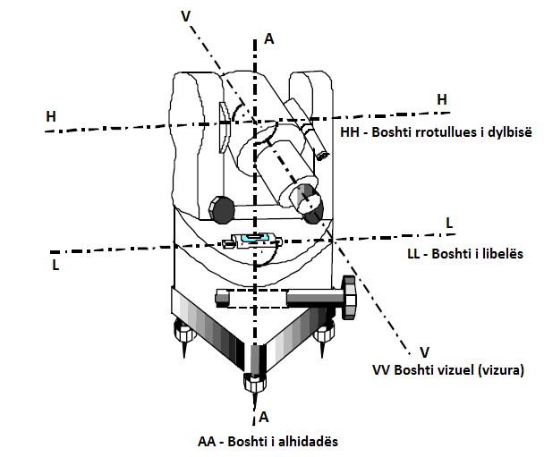
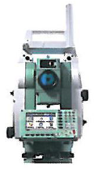
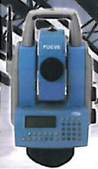
Boshtet dhe rrafshet e teodolitit
Saktesia e matjes se kendeve me teodolit varet nga cilesite e sistemit te boshteve, rreth te cilave rrotullohen pjeset e ndryshme te teodolitit, si: dylbia, alhidada, limba etj.
Sipas perberjes ne vetvete te teodolitit dallojme tre lloje te boshtesh:
Boshti mekanik
Boshti optik
Boshti matematik
Ne varesi te punes qe kryejne ato ndahen ne:
Boshte vertikale
Boshte horizontale
Ndersa ne varesi te formes konstruktive ndahen ne:
Boshte konike
Boshte cilindrike
Boshte koniko-cilindrike

Slide 8
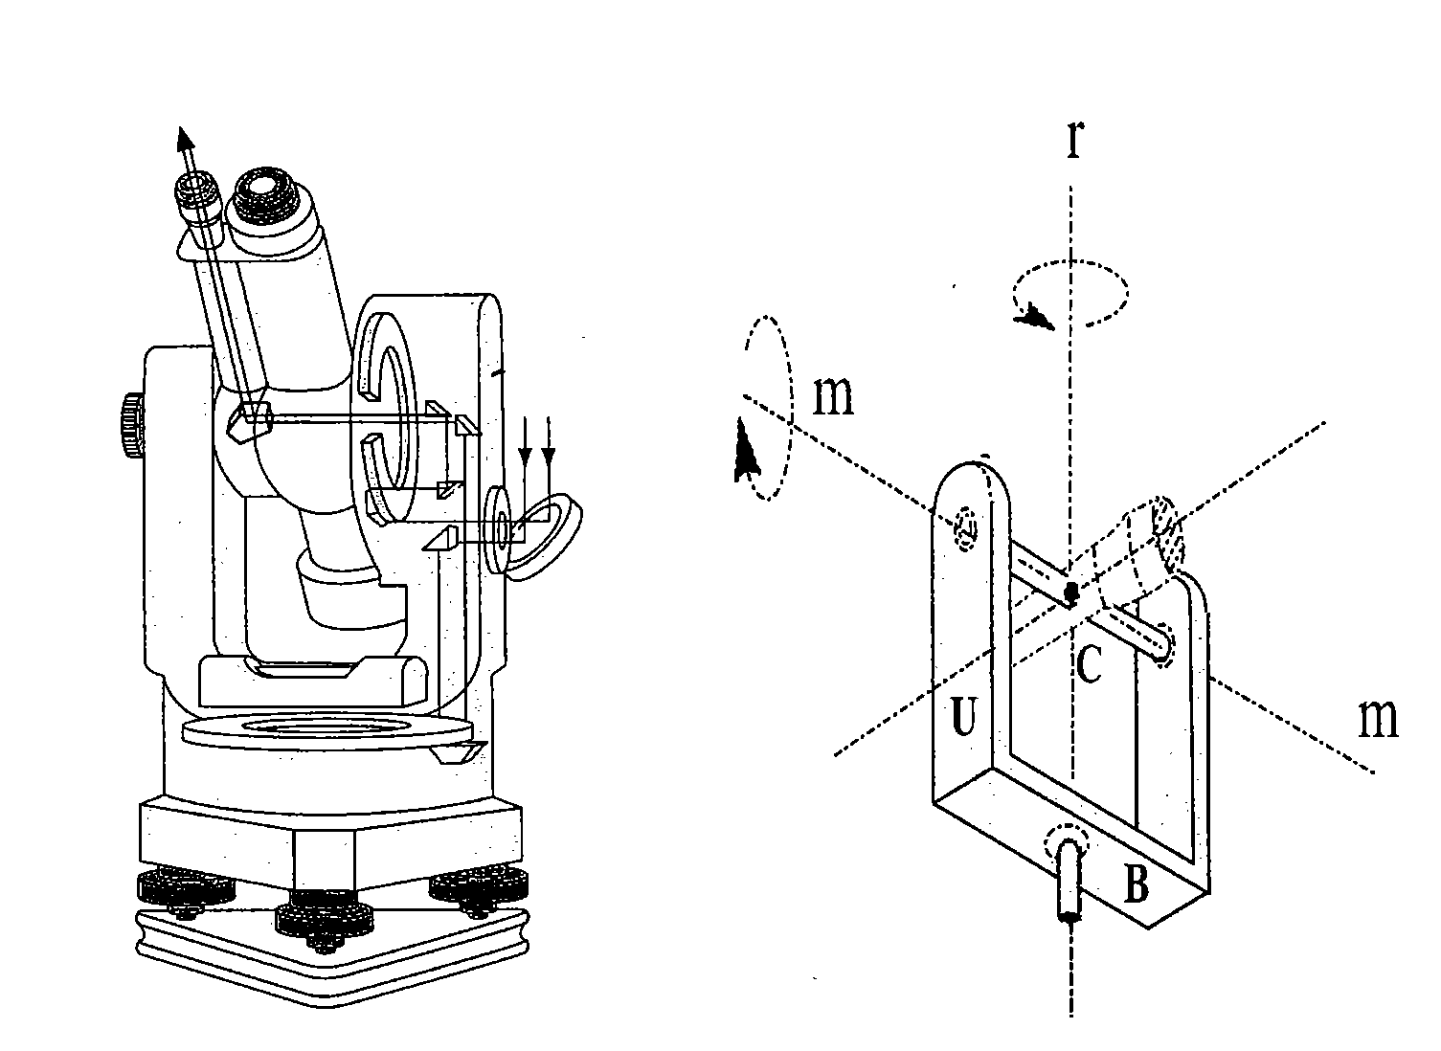
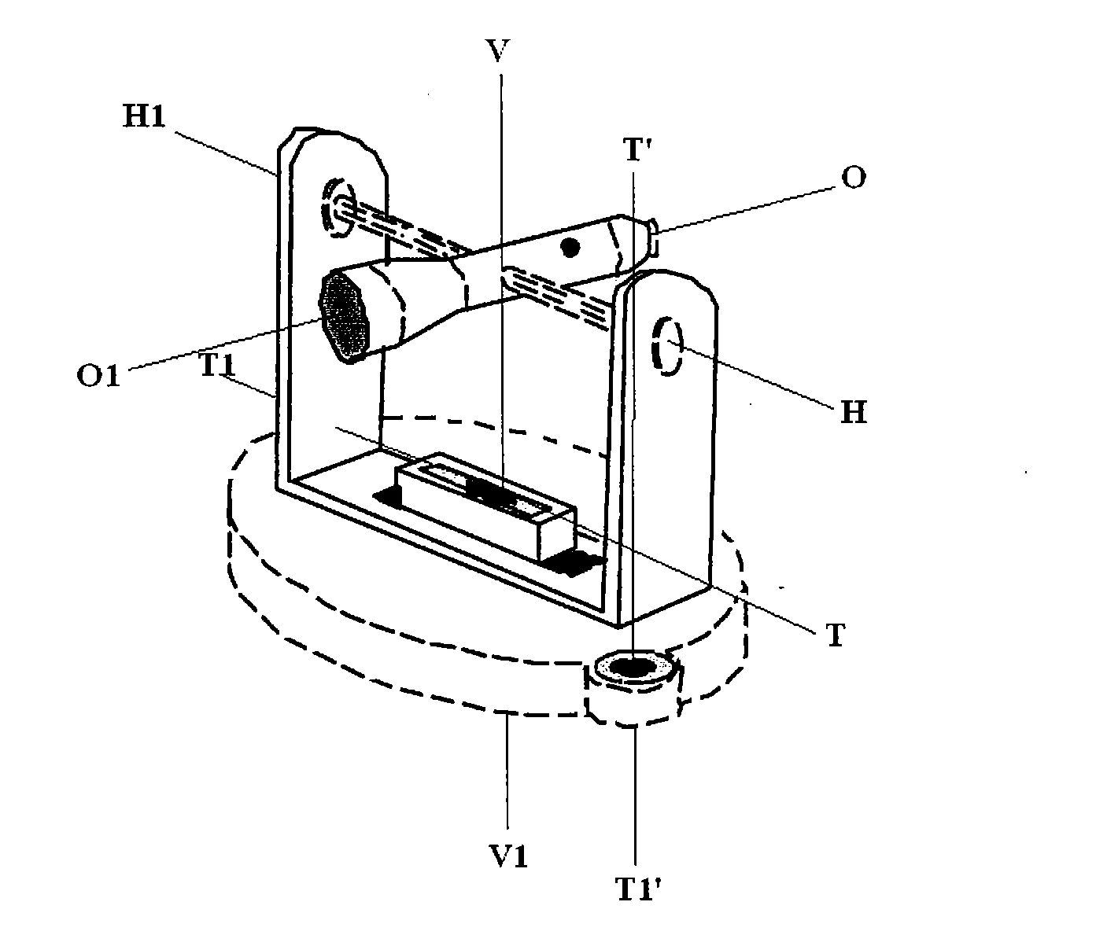
Boshtet e teodolitit

Slide 9
Boshtet e teodolitit
Boshti vertikal VV1, rreth te cilit rrotullohet alhidada, limba dhe pjeset e siperme te instrumentit eshte bosht mekanik. Ky bosht ne varesi te llojit te instrumentit ka forme konike, cilindrike ose konik-cilindrike (ne instrumentat optik). Kryesisht rreth ketij boshti rrotullohet alhidada, ndersa limba ne instrumenta te veçante te paisura me nje vide çelës rrotullohet rreth ketij boshti ne funksion te pozicionit te ketij çelesi.
Boshti horizontal HH1, rreth te cilit rrotullohet dylbia e instrumentit neper zenith eshte gjithashtu bosht mekanik. Zakonisht keta boshte jane te konstruktuar ne forme cilindrike ne mes te te cilit eshe e pozicionuar dylbia e teodolitit.
Ne te majt te tij ndodhet rrethi vertikal siç kemi thene eshte ndertuar si rrethi horizontal prej limbes dhe alhidades.

Slide 10
Boshtet e teodolitit
Boshti vertikal OO1, eshte boshti i vizimit te dylbise . Me ndihem e ketij boshti kryhet vizimi ne objekt gjate matjeve. Ky eshte nje bosht optik dhe gjate rrotullimit te tij rreth boshtit horizontal formohet rrafshi i klimacionit.
Boshti i libeles cilindrike TT1, dhe boshti i libeles sferike TT1‘ jane boshte matematike.
Ne pergjithesi boshtet matematike jane boshte ndihmese dhe sherbejne per te vendosur boshtet ose rrafshet e tjera te instrumentit ne pozicionin vertikal ose horizontal.
Teodoliti ka rrafshin e limbes LL1, te alhidades AA1 te rrethit horizontal si dhe rrafshin e limbes L‘L1‘ dhe te alhidades A‘A1‘ te rrehit vertikal.
Pas horizontimit te limbes dhe te alhidades se rrethit horizontal perfitohet rrafshi i projektimit te teodolitit.
Qe te mund te maten kendet, pjeset e ndryshme te teodolitit duhet zene pozicione te caktuara kundrejt njeri-tjetrit, pra duhet te plotesojne kushtet gjeometrike perkatese, perndryshme matjejt shoqerohen me gabime instrumentale te karakterit sistematik prandaj para matjeve duhet te kontrollohet dhe te retifikohet.

Slide 11
ESE- Kontrollimi dhe retifikimi I kushteve te teodolitit

